Slide 1
并发基础知识

Slide 2
多线程的核心工作
核心：要编写线程安全的代码，其核心在于要对状态访问操作进行管理，特别是对共享和可变的状态访问。
问题：什么是线程安全？什么是状态？共享状态和可变状态是什么？

Slide 3
线程安全
定义：当多线程访问某个类时，这个类始终都能表现出正确的行为，那么就称这个类是线程安全的。
T1
T2
value=9
9+1=10
value=10
A
B
Value=9
9+1=10
Value=10
value=?
value=?

Slide 4
线程安全
value变量在时间T1和T2的值都是10。明显表现出来的最终答案是不对的。

Slide 5
线程不安全
（谁会是线程不安全？）
（怎么弄会线程不安全？）

Slide 6
状态——扩展
分类
有状态
无状态
请问下面哪些是有状态？无状态？
http?tcp?udp?servlet?web应用?类？对象？

Slide 7
有状态
Tcp 将数据信息分不同数据报文，报文头包含序列号。当数据报文到达目的地时候，根据序列号进行重装，生成数据信息。
Web应用中的session——map保存用户的信息。
状态是有一个地方保存的信息。

Slide 8
对象
public class Student {
private String name;
private Father father;
private static String schoolName;
public void setName(String name) {
this.name = name;
}
public void setFather(Father father) {
this.father = father;
}
}
name、father、scholName用来存储状态的变量。他们是有状态的
1、name、father可变的，因为提供了set方法。
2、一个对象在heap中存放，对于多线程来说，他的实例变量是共享的。
3、schoolName并没有提供可变入口。但是他是共享的

Slide 9
回首问题
咦？java中什么用来代表状态了？

Slide 10
判断
无状态的对象一定是线程安全的么?

Slide 11
线程不安全
（谁会是线程不安全？）——已经清楚了
（怎么弄会让线程不安全！）

Slide 12
不安全的特点
多个线程、有变量value（状态）、value是共享的、value值可以改变
怎么操作会让value不安全：value值变化相互不可见、按照叉开的时间顺序执行、存在复合操作。
一般发生在操作：读取—修改—写入

Slide 13
请说出特点
T2
value=9
9+1=10
value=10
A
T1
B
Value=9
9+1=10
Value=10
value=?
value=?

Slide 14
常见的不安全
操作：读取—修改—写入
操作：先检查后执行（if-then）
以上两个复合操作一定要小心！！！

Slide 15
举例（单例）
孔乙己（茴香豆的茴有多少种写法）
在这里我们有5种，选择合适的一种。
饿模式、懒模式、内部类、enum方式、双重校验锁

Slide 16
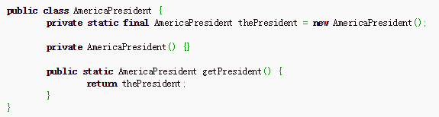
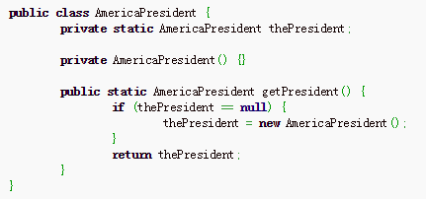
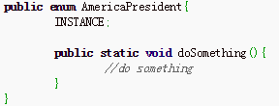
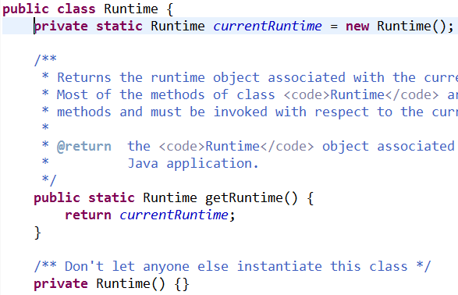

Slide 17
正、反面
➔ 多个线程、有变量、变量是共享的、变量值可以改变、变量不可见、按照某种特定的顺序、复合操作
➔ 单个线程、无变量、变量不共享的、变量不可变、变量可见、按照正确顺序执行、原子操作

Slide 18
让线程安全起来吧！
单个线程
无变量
变量不共享的
变量不可变——没有提供给客户端变化的入口，也就是封装的很严实。
变量可见——怎么理解？
按照正确顺序执行
原子操作

Slide 19
理解可见性
同一个共享变量两个线程在同一时刻看到的是不一样的呢？

Slide 20
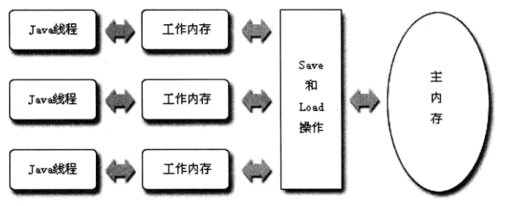
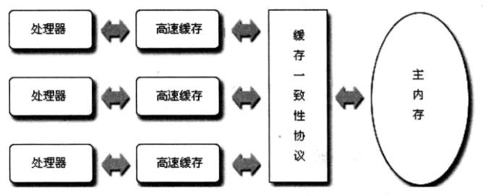

Slide 21
volatile和普通变量
Volatile可见性：一个线程修改了一个变量值，另一个线程立马知道。
普通变量：线程A修改了变量值，线程B在A回写到主内存后，并从中读取变量，才能看到最新的数据。

Slide 22
Cpu和内存交互的时候，由于内存io较cpu慢，于是会在cpu中加一个缓存
是位于CPU与内存之间的临时存储器，它的容量比内存小的多但是交换速度却比内存要快得多。高速缓存的出现主要是为了解决CPU运算速度与内存读写速度不匹配的矛盾，因为CPU运算速度要比内存读写速度快很多，这样会使CPU花费很长时间等待数据到来或把数据写入内存。在缓存中的数据是内存中的一小部分，但这一小部分是短时间内CPU即将访问的，当CPU调用大量数据时，就可避开内存直接从缓存中调用，从而加快读取速度。

Slide 23
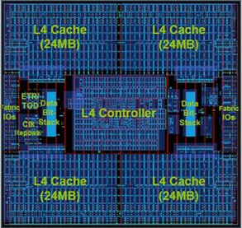
Cpu缓存

Slide 24
问题
多核cpu都有自己的缓存，而内存只有一个。在进行交互的时候，存在数据不一致的问题。
T2
value=9
9+1=10
value=10
A
B
Value=9
9+1=10
Value=10
value=?
value=?

Slide 25
实际上value加了2=11
A：value+1=10
内存：value=10
B：value+1=10

Slide 26
MSI协议
M: modified
S:shared
I:invalid
每一个缓存都有三个状态，缓存之间通过bus根据不同的请求（写、读）以及各个缓存之间的状态来对数据进行拷贝？覆盖？处理达到一致性。

Slide 27
JMM一致性协议
C、C++直接访问硬件（或者说操作系统内存模型）
JAVA 屏蔽了各种硬件和操作系统内存的访问差异性，让java在各个平台下面能达到一致性效果。

Slide 28
JMM目标
定义了变量的访问规则，即在虚拟机中将变量存储到内存和从内存中取出变量这样的底层细节。这里的变量与java编程的变量有些区别，他包括了实例字段、静态字段和构成数组对象的元素。不包含局部变量和方法参数（线程私有的，不会被共享，不存在竞争问题）
这里的主内存值虚拟机的内存。
工作内存和主内存之间的关系类比于硬件中cpu的缓存和内存关系。

Slide 29
不同线程（cpu）无法直接访问对方的工作内存（缓存）
线程的变量值的传递均需要通过主内存来完成

Slide 31
主内存——java堆中对象实例
工作内存则对应虚拟机中的部分区域。

Slide 32
主内存的变量
线程A value+1
t=3
工作内存A
t1:value=9
t3:value=10
t=1
主内存
value=9
t=2
线程B
value+1
t=4
工作内存B
t2:value=9
t4:value=10
t5线程A和t6线程B各自写入主内存，value=10

Slide 33
可见性
工作区内存中的变量是互相不可见的。线程里面的变量通过主内存进行传递给他
t4无法看到t3的变化

Slide 34
主内存和工作内存之间的协议（读、写）

Slide 35
volatile和普通变量
Volatile可见性：一个线程修改了一个变量值，另一个线程立马知道。
普通变量：线程A修改了变量值，线程B在A回写到主内存后，并从中读取变量，才能看到最新的数据。

Slide 36
volatile
那volatile是不是就是线程安全的呢？
——没有原子性
volatile保证在读取工作内存中的变量是最新的数据。——协议要求使用变量之前都必须从主内存刷新最新的值。
线程安全特性：原子性、可见性、有序性
如果读的时候可见，操作的时候是复合操作，且基于工作内存的值来作为下一次计算。

Slide 37
可见性和有序性
volatile、sychronized、final
有序性： sychronized和volatile
sychronized：只能一个线程执行
volatile：禁止指令重排序

Slide 38
保证安全的手段

Slide 39
1、不共享变量
1、改成单线程
2、改成同步
3、改成线程封闭
栈封闭，将变量移入方法内
ThreadLocal类

Slide 40
2、将状态变量修改成为不可变的变量
1、没有提供更变的方法
2、所有域是final类型
3、只在构造函数中赋值

Slide 41
3、在访问状态变量时使用同步
同步方式有几种？
1、sychronized——保证原子性、可见性、有序性
2、volatile类型变量——只保证可见性、有序性
3、显示锁lock
4、原子变量

Slide 42
三性
原子性——不会被打断
可见性——内存模型
有序性——虚拟机重排序

Slide 43
线程封闭

Slide 44
ThreadLocal类
将共享全局变量转换为ThreadLocal对象。
数据库连接Connection对象。解决了一个叫做connection pass问题
public Connection createConn() {
return ConnectionInstance;
}
public void service(Connection conn) {
dao.save(conn);
}
public void save(Connection conn) {
conn.insert();
}

Slide 45
ThreadLocal类
把他看成Map<Thread, T>， 他的key就是线程对象。当前线程会从map中获取对象。保证了线程封闭性。
带来耦合度！！！

Slide 46
栈封闭
栈是线程隔开

Slide 47
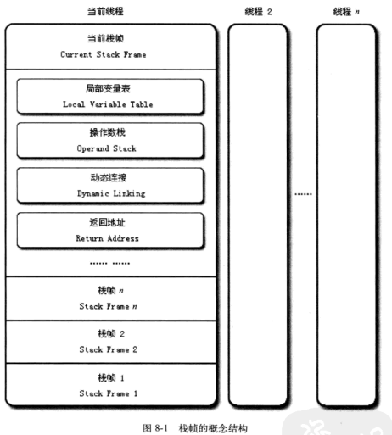

Slide 48
sychronized
问题：同步一般是利用锁来实现， 其中，Sychronized只是同步代码块和方法，他的锁在哪里呢？
每一个对象、每一个类都有一把锁，由JVM隐式创建。

Slide 49
sychronized
概念
监听器
内置锁或监听器锁

Slide 50
public class Student {
public void test() {
synchronized(this) {
System.out.println(1);
}
}
}
public void test();
0 aload_0 [this]
1 dup
2 astore_1
3 monitorenter
4 getstatic java.lang.System.out : java.io.PrintStream [15]
7 iconst_1
8 invokevirtual java.io.PrintStream.println(int) : void [21]
11 aload_1
12 monitorexit
13 goto 19
16 aload_1
17 monitorexit
18 athrow
19 return
Exception Table:
[pc: 4, pc: 13] -> 16 when : any
[pc: 16, pc: 18] -> 16 when : any
Line numbers:
[pc: 0, line: 18]
[pc: 4, line: 19]
[pc: 11, line: 18]
[pc: 19, line: 21]
Local variable table:
[pc: 0, pc: 20] local: this index: 0 type: jdk.thread.monitorlock.Student
Stack map table: number of frames 2
[pc: 16, full, stack: {java.lang.Throwable}, locals: {jdk.thread.monitorlock.Student, jdk.thread.monitorlock.Student}]
[pc: 19, chop 1 local(s)]
}
什么是监听器？

Slide 51
什么是监听器？
Java's monitor supports two kinds of thread synchronization: mutual exclusion
and cooperation.
Mutual exclusion, via object locks
Cooperation, via the wait and notify methods of class Object

Slide 52
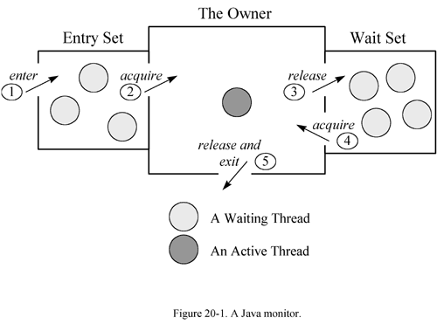
理解监听器

Slide 53
监听器和连接池
不知道这个类比恰当否。
连接池，一个线程只能占一个，占了坑，线程池就不让其他线程占了。
监听器像一个楼房，有几个房间。进入某一个房间可以就赋予某一种监听器身份。

Slide 54
监听器类型
owning the monitor
releasing the monitor
entering the monitor
acquiring the monitor
exiting the monitor
"Wait and Notify" monitor
"Signal and Continue" monitor

Slide 55
内置锁
作为一个java程序员，你不要显示lock一个对象。对象锁是JVM内部的。在你的java程序里，你只要标识需要同步代码段或代码方法作为监听区。就像JVM运行程序一样，JVM碰到监听区的时候，会自动帮你锁住这个对象或者这个类。

Slide 56
待续，后面先不要看。。。
//TODO

Slide 57
volatile

Slide 58
用法
仅当volatile变量能简化代码的实现以及对同步策略的验证时，才应该使用它们。

Slide 59
显示锁

Slide 60
原子变量

Slide 61
同步方式有几种？
1、sychronized——保证原子性、可见性、有序性
2、volatile类型变量——只保证可见性、有序性
3、显示锁lock
4、原子变量

Slide 62
组合

Slide 63
并不希望对每一次内存访问都进行分析以确保程序是线程安全的，而是希望将一些现有的线程安全组件组合为更大规模的组件或程序。

